Slide 1
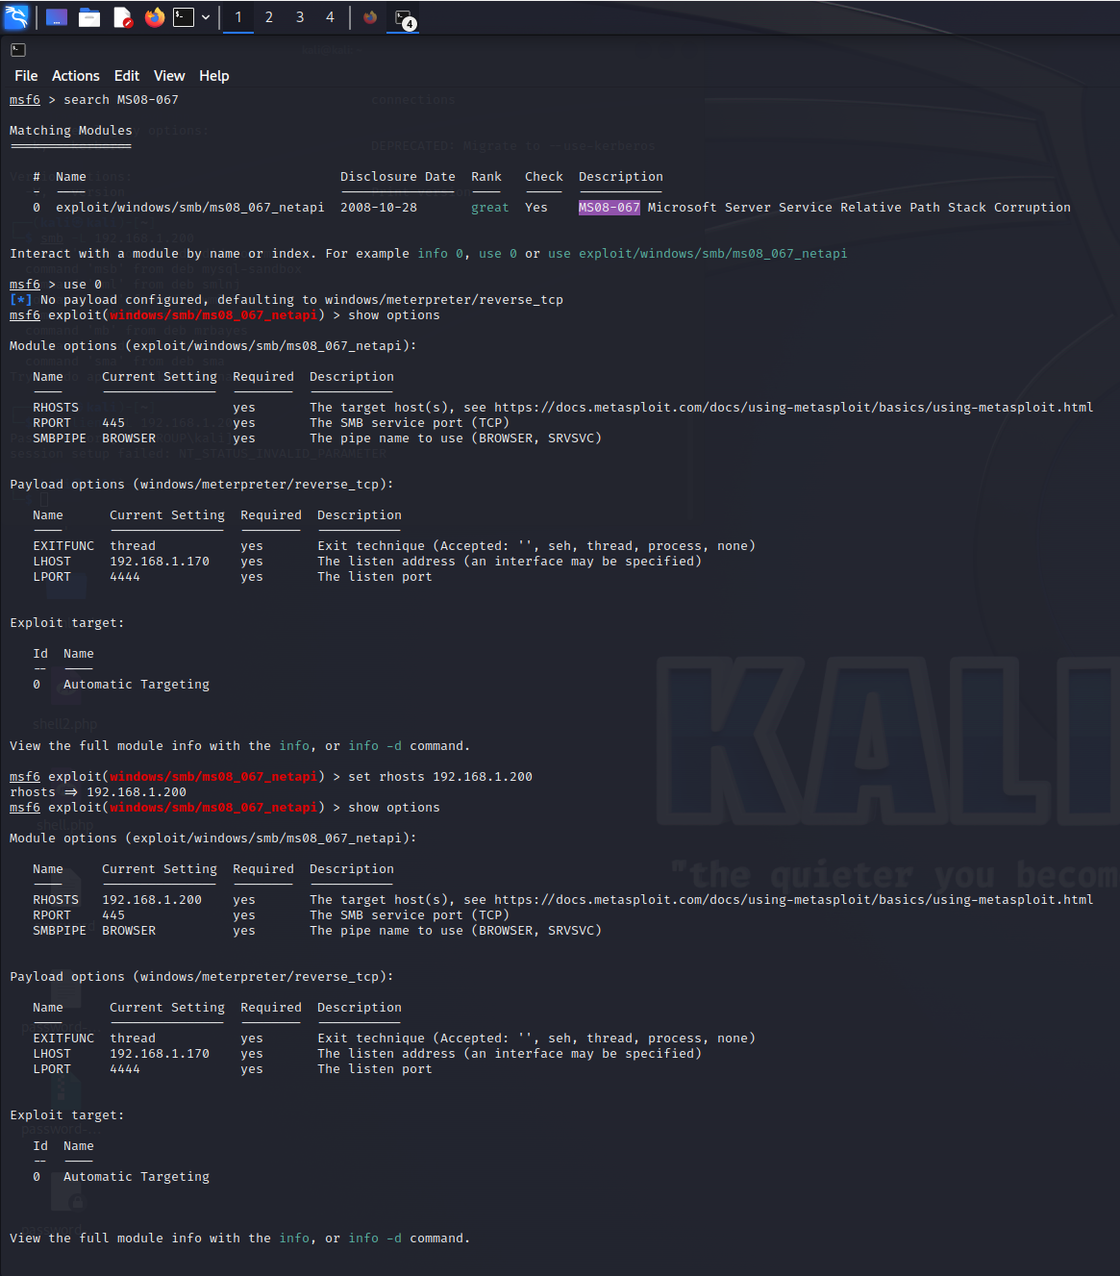
La vulnerabilità MS08-067 è considerata critica in quanto può consentire l’esecuzione di codice arbitrario da remoto e riguarda il protocollo SMB per la condivisione di file tra OS diversi. Innanzitutto la cerchiamo su metasploit, poi la carichiamo con la keyword “use” e (essendo un exploit utilizzerà un payload) impostiamo l’ip target(192.168.1.200-XP) con la keyword “rhosts”. A questo punto eseguiamo l’exploit

Slide 2
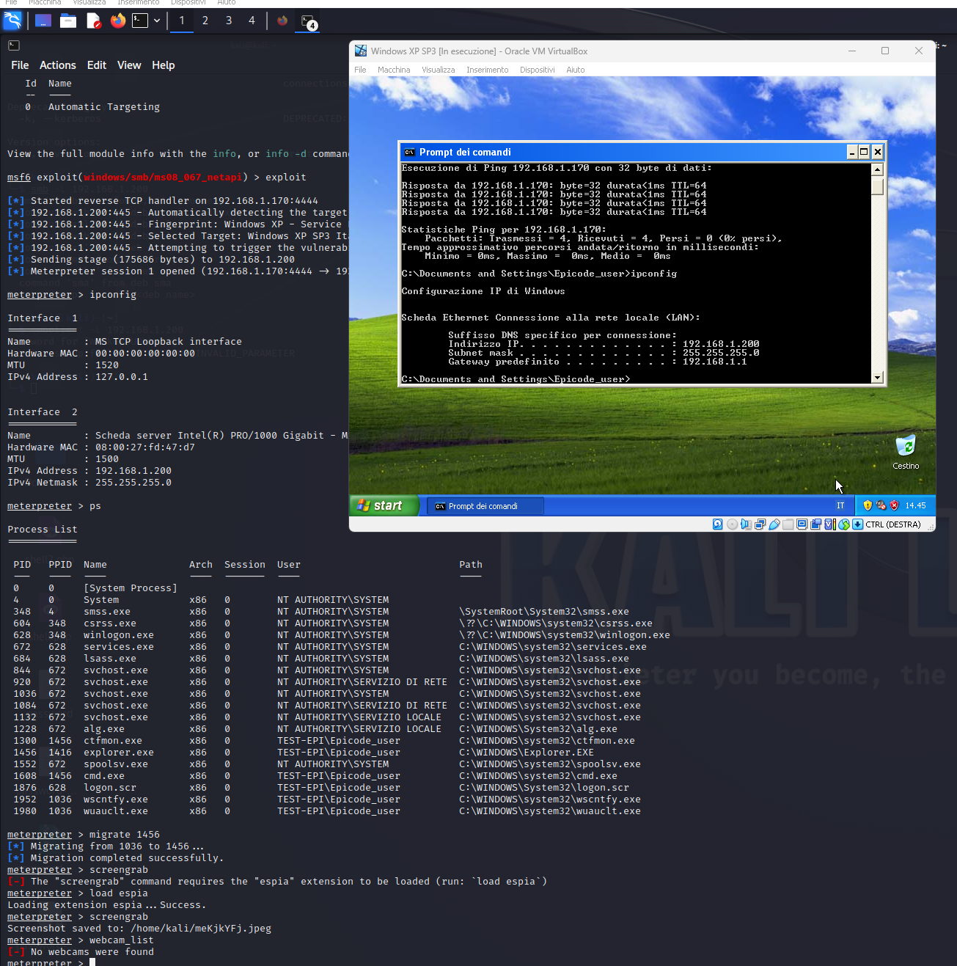
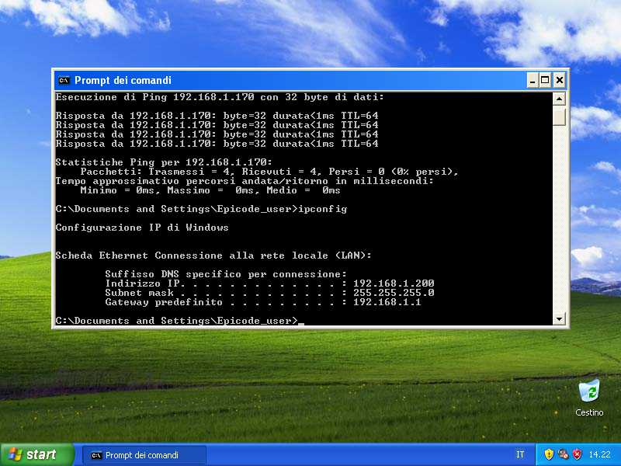
Una volta entrati nel sistema windows con ipconfig cerchiamo la conferma di exploit, in figura si nota che l’ip combacia. Ora abbiamo bisogno di catturare uno screenshot di XP da kali, per farlo dobbiamo innanzitutto migrare su un processo che abbia accesso al desktop in questo caso explorer.exe(PID 1456). Metasploit chiede anche di caricare l’estensione “espia” e una volta fatto possiamo recuperare la schermata di XP
La keyword webcam_list ci permette di sapere se ci sono webcam connesse a XP, in questo caso non ce ne sono

